Slide 1

Выпускная квалификационная работа
Разработка нового программного обеспечения АИС “Склад фармацевтической компании”
Работу выполнил студент группы 18ИП
Смирнов К.А.
Руководитель работы: Долдина Т.В.

Slide 2
Цели и задачи работы
Цель:
разработать автоматизированную информационную систему, облегчающую работу основного персонала отдела склада фармацевтической компании.
Задачи :
проанализировать предметную область, аналоги и прототипы;
разработать первичную документацию;
разработать АИС;
протестировать АИС.

Slide 3
Объект и предмет исследования
Объект исследования – фармацевтическая компания
Предмет исследования – работа склада фармацевтической компании
3

Slide 4
Анализ аналогов и прототипов
ANTOR LogisticsMaster™ - Программное решение, которое предназначено для автоматизации работы диспетчеров и позволяет предприятиям, осуществляющим доставку товаров клиентам или транспортировку грузов на торговые точки и склады, автоматизировать процессы управления доставкой и планирования маршрутов.
Oracle E-Business Suite (Oracle Applications) — комплекс бизнес-приложений (ERP), предназначенный для создания корпоративных Систем Управления Ресурсами Предприятия (Enterprise Resource Planning), Систем Управления Взаимоотношениями с Клиентами (Customer Relationship Management) и электронных торговых площадок (Exchange).
4

Slide 5
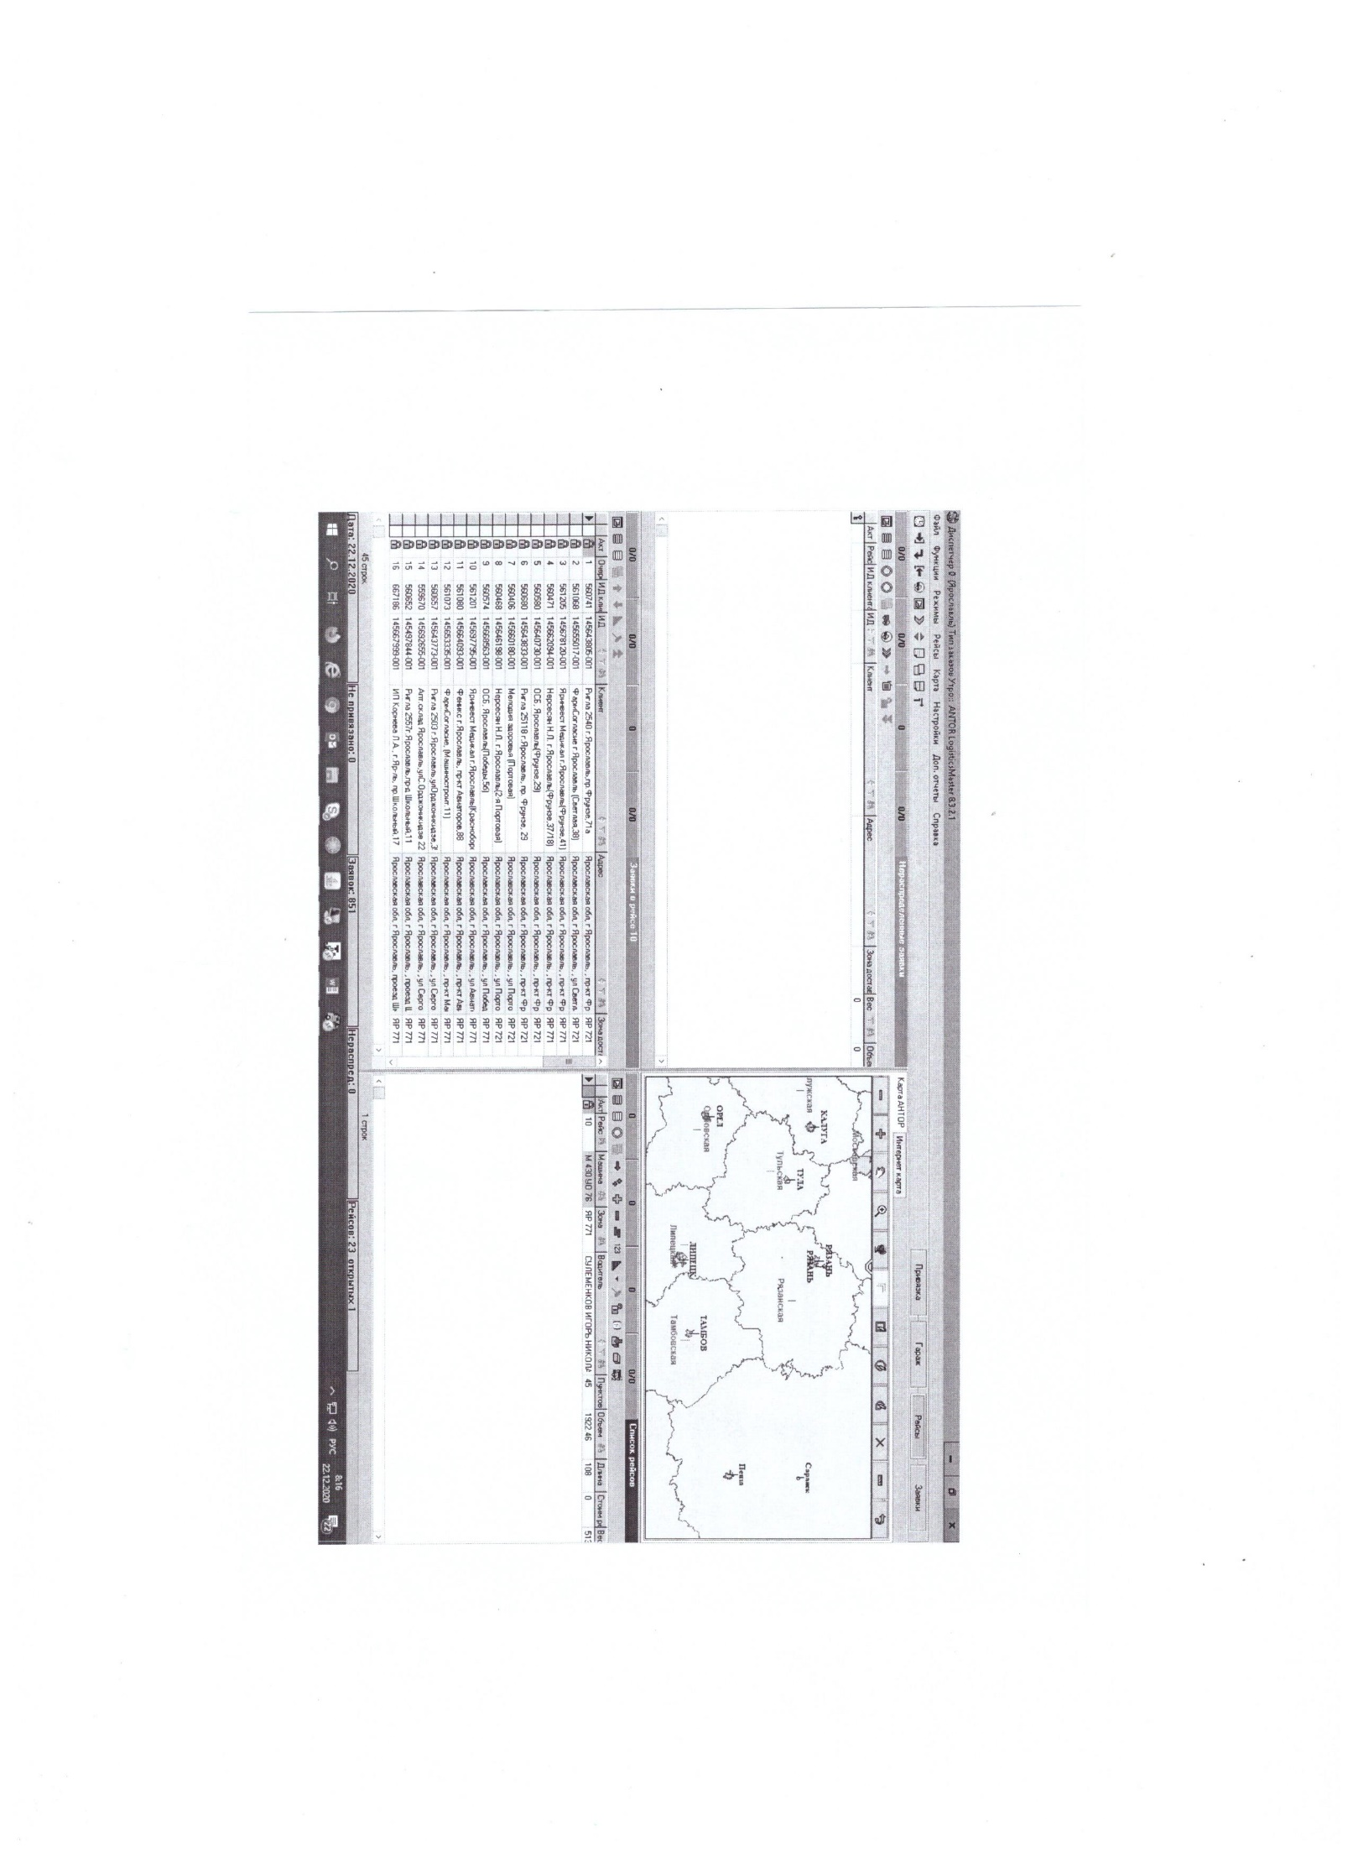
Анализ аналогов и прототипов
Рисунок 1. Рабочее место диспетчера ANTOR LogisticsMaster™
5

Slide 6
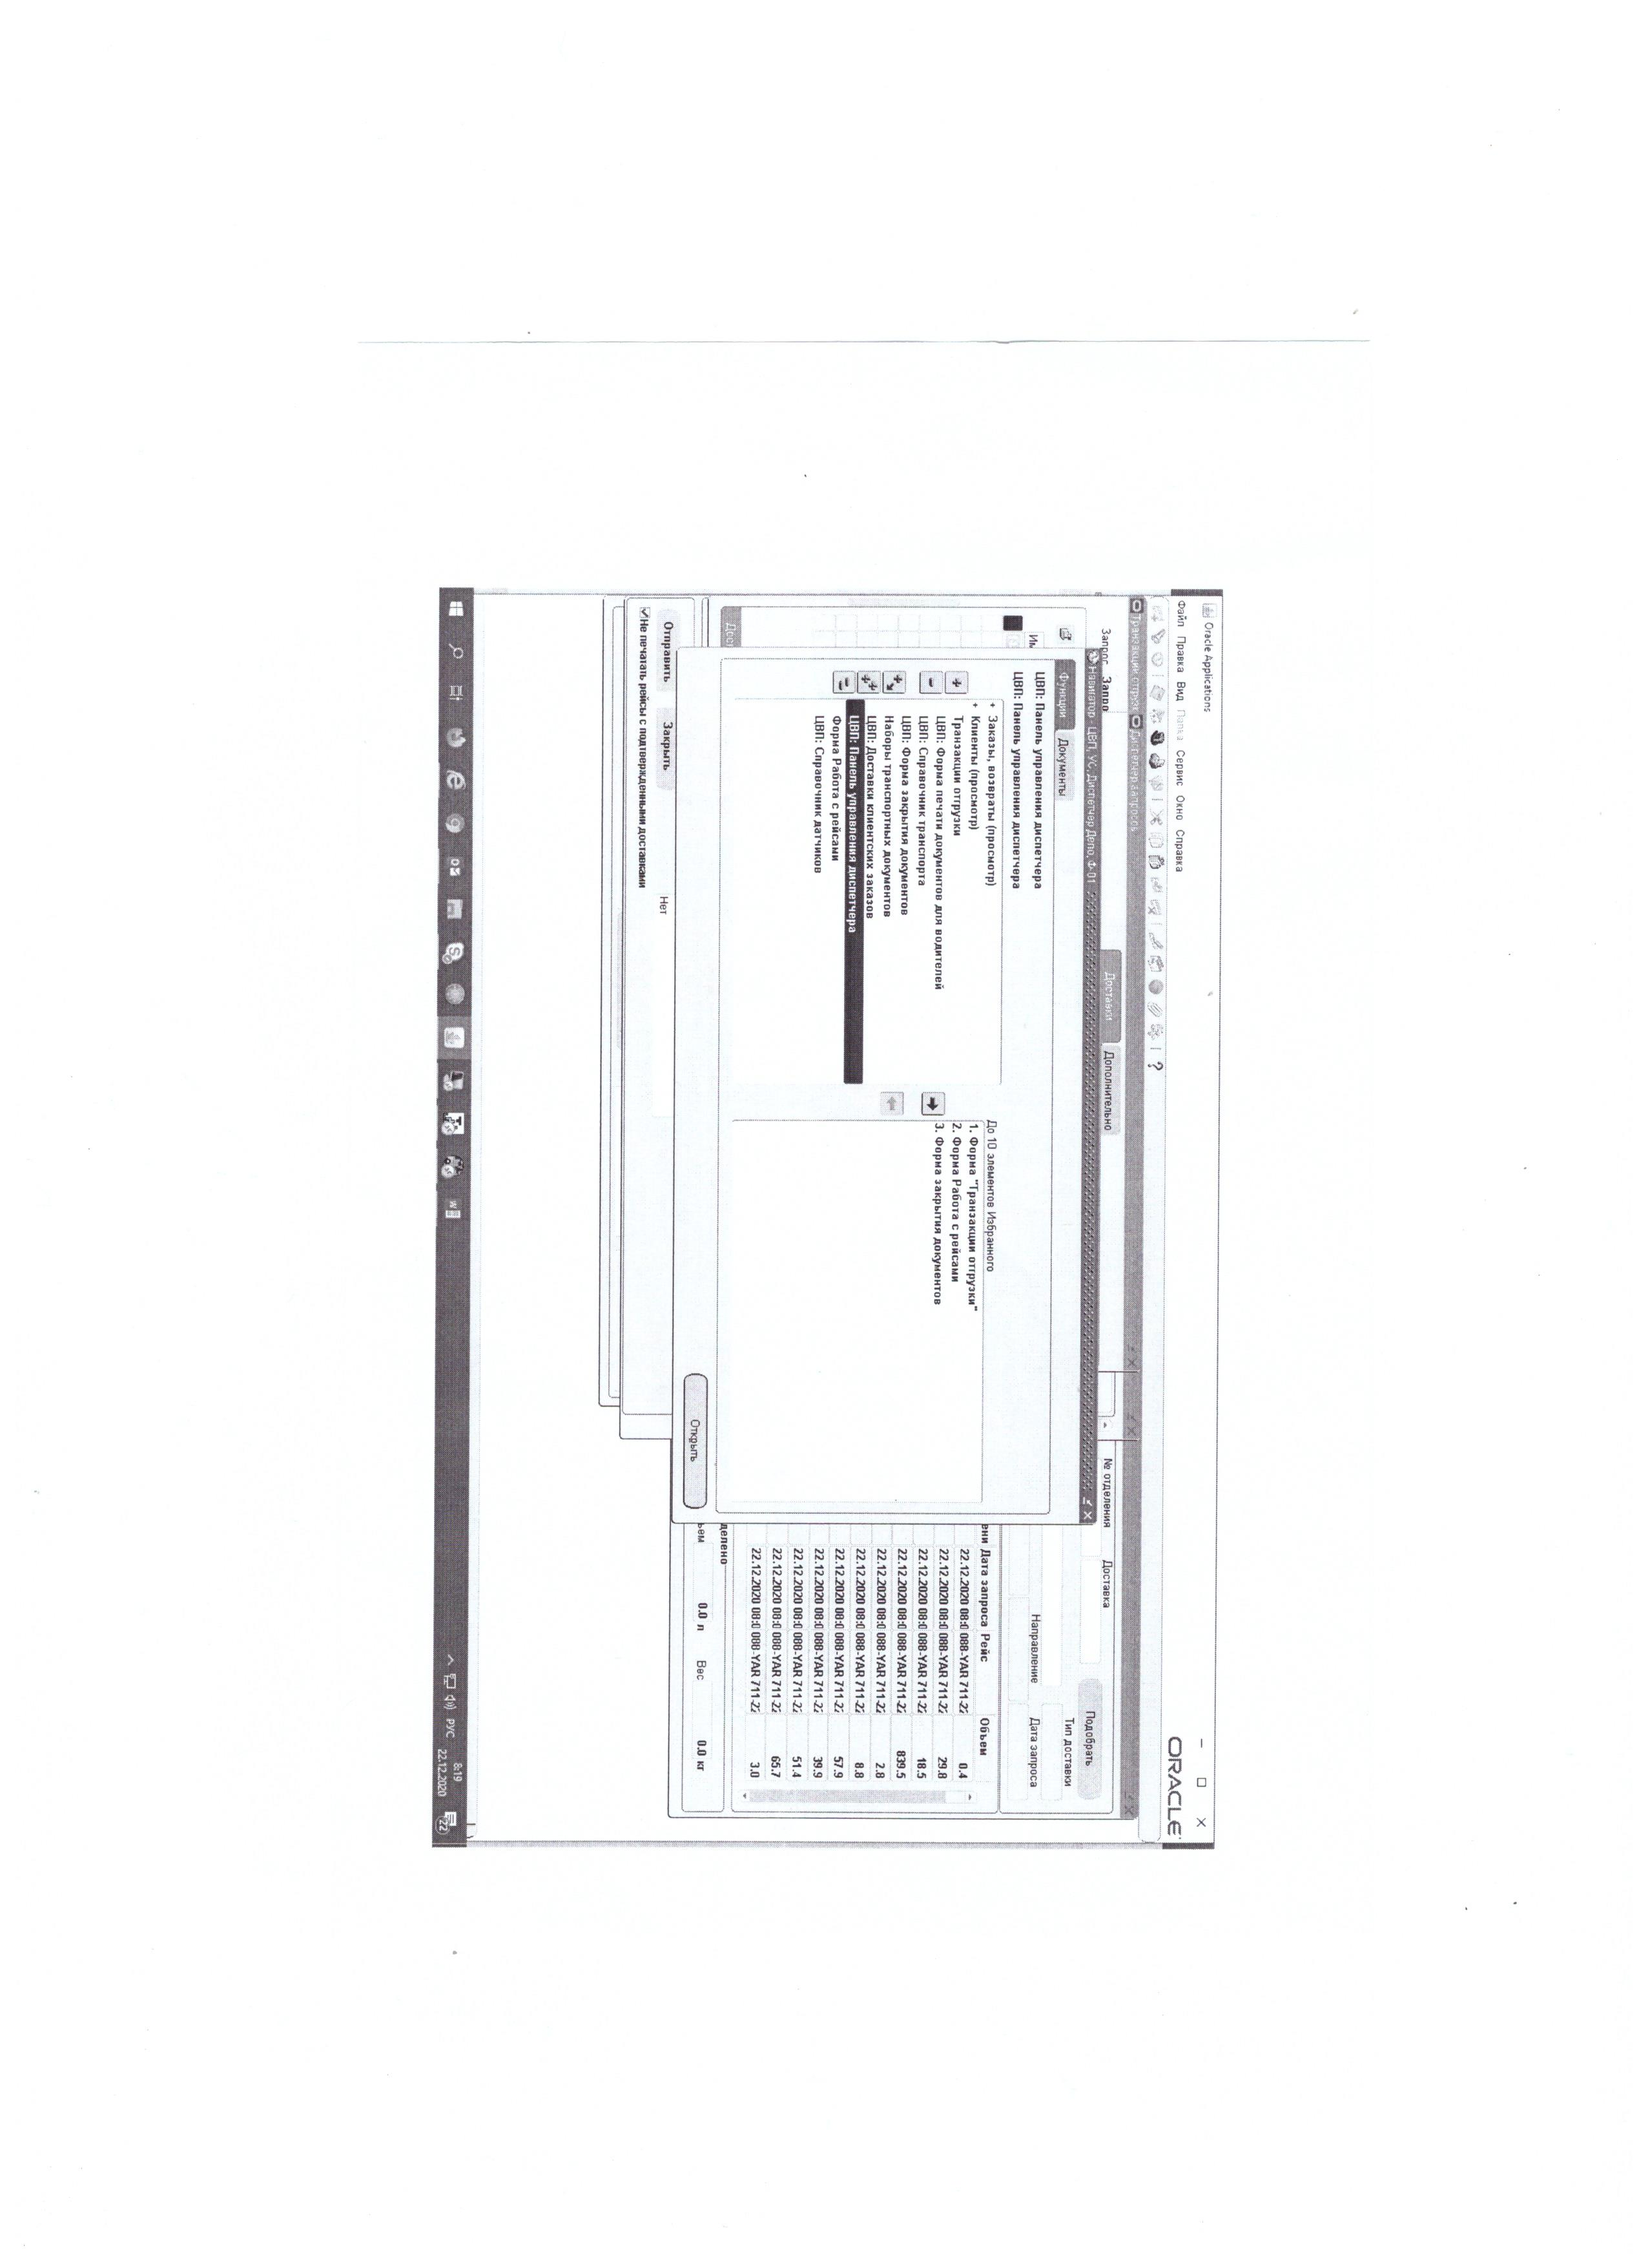
Анализ аналогов и прототипов
Рисунок 2. Рабочее место диспетчера Oracle E-Business Suite (Oracle Applications)
6

Slide 7
Анализ аналогов и прототипов
Таблица 1. Сравнительный анализ
Критерии | Oracle E-Business Suite (Oracle Applications) | ANTOR LogisticsMaster™
Поддержка платформ
Мультиплатформенность | 2 | 2
Организация работы
Ведение базы данных продукции на складе | 2 | 2
Поиск сведений в различных вариантах | 1 | 2
Работа со сканером штрих-кодов | 0 | 0
Генератор штрихкодов | 0 | 0
Возможность выполнения работы другого пользователя администратора | 1 | 2
Формирование маршрутов | 0 | 2
Итого: | 6 | 10
7

Slide 8
Проектирование информационной системы
8

Slide 9
Предметная область
Фармацевтическая компания — коммерческое предприятие, основной деятельностью которого является исследования, разработка, изучение рынка и дистрибьюция лекарственных веществ, большей частью в сфере здравоохранения.
Клиент сообщает заказ менеджеру
Менеджер передаёт заказ на склад, где его собирают в возвратную тару для последующей перевозки
9

Slide 10
Группы пользователей разрабатываемой АИС
Таблица 2. Возможности групп пользователей
Группа | Полномочия
Администратор склада | Просматривает, добавляет, редактирует информацию о поступивших товарах на склад, заказах. Регистрация новых пользователей.
Работник склада | Просматривает, добавляет, редактирует. информацию о поступивших товарах на склад, заказах.
Диспетчер | Просмотр списка товаров, заказов.
Менеджер | Просмотр списка товаров, заказов.
10

Slide 11
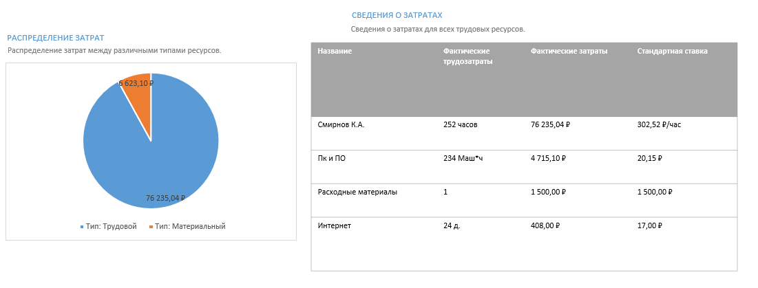
Отчет по затратам на ресурсы
Рисунок 3. Распределение затрат между различными типами ресурсов
Таблица 3. Сведения о затратах для ресурсов
11

Slide 12
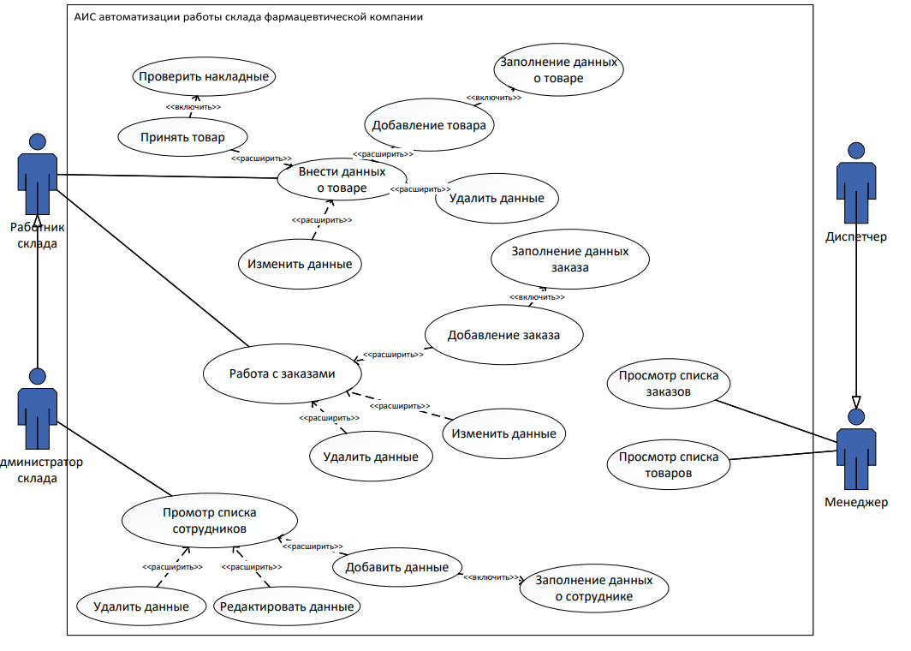
Диаграмма вариантов использования
Рисунок 4. UML-диаграмма вариантов использования
12

Slide 13
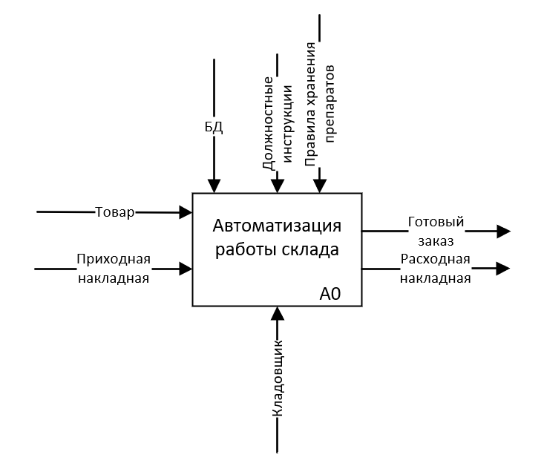
Контекстная диаграмма IDEF0
Рисунок 5. Контекстная диаграмма IDEF0
13

Slide 14
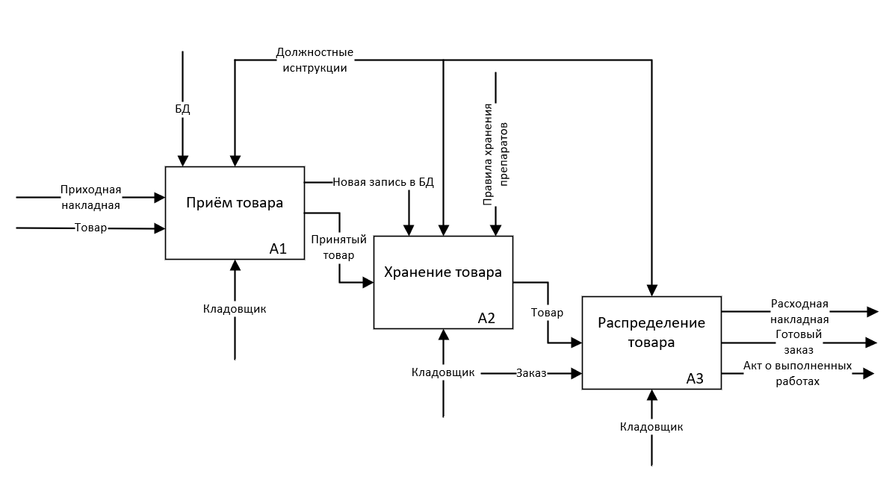
Декомпозиция контекстной диаграммы
Рисунок 6. Декомпозиция контекстной диаграммы

Slide 15
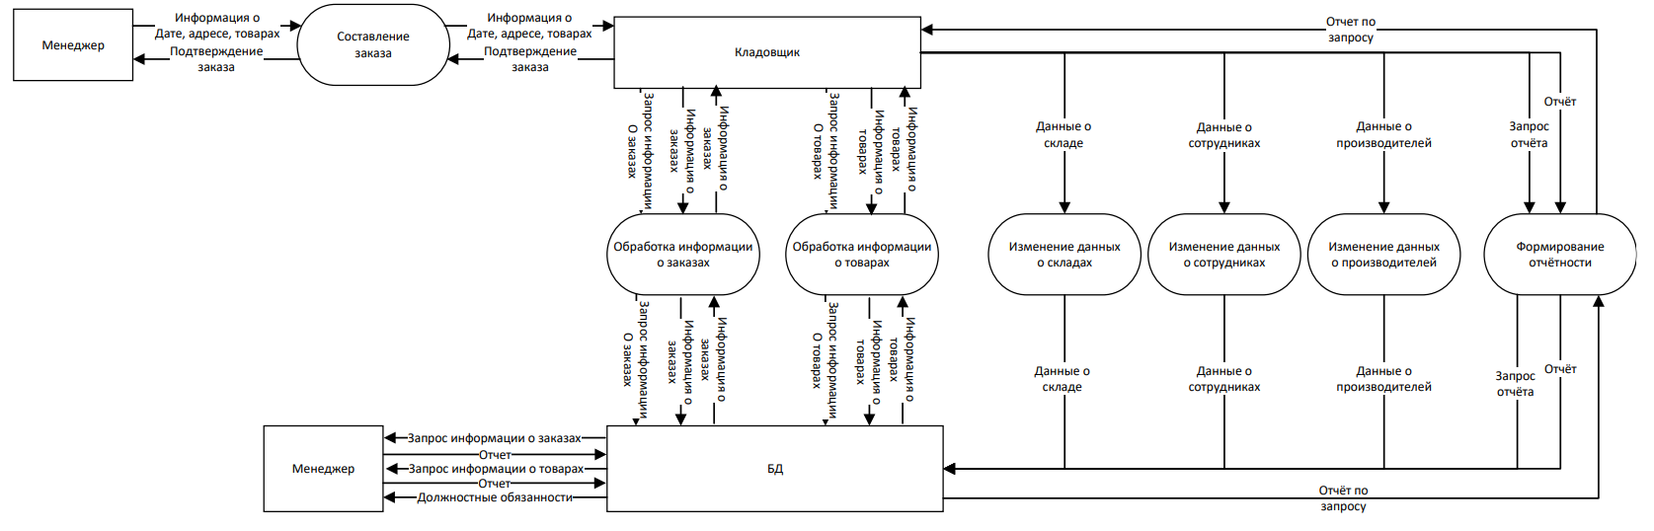
Диаграмма потоков данных
Рисунок 7. Диаграмма потоков данных

Slide 16
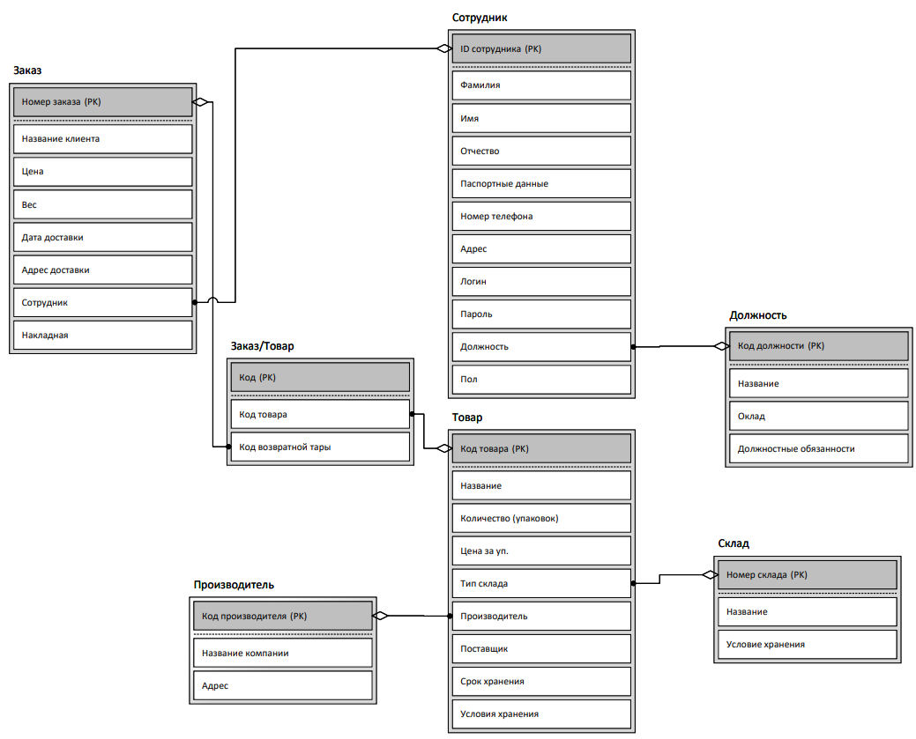
Модель сущность-связь
Рисунок 8. Диаграмма ERD
16

Slide 17
Реализация информационной системы
17

Slide 18
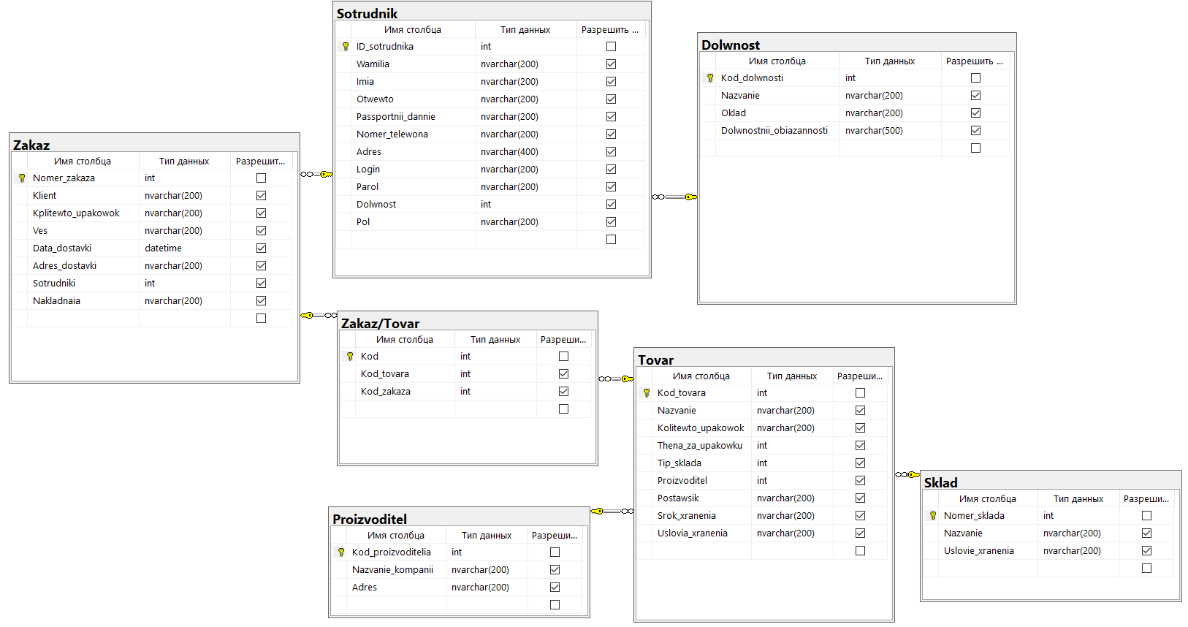
Схема базы данных
Рисунок 9. Схема данных
18

Slide 19
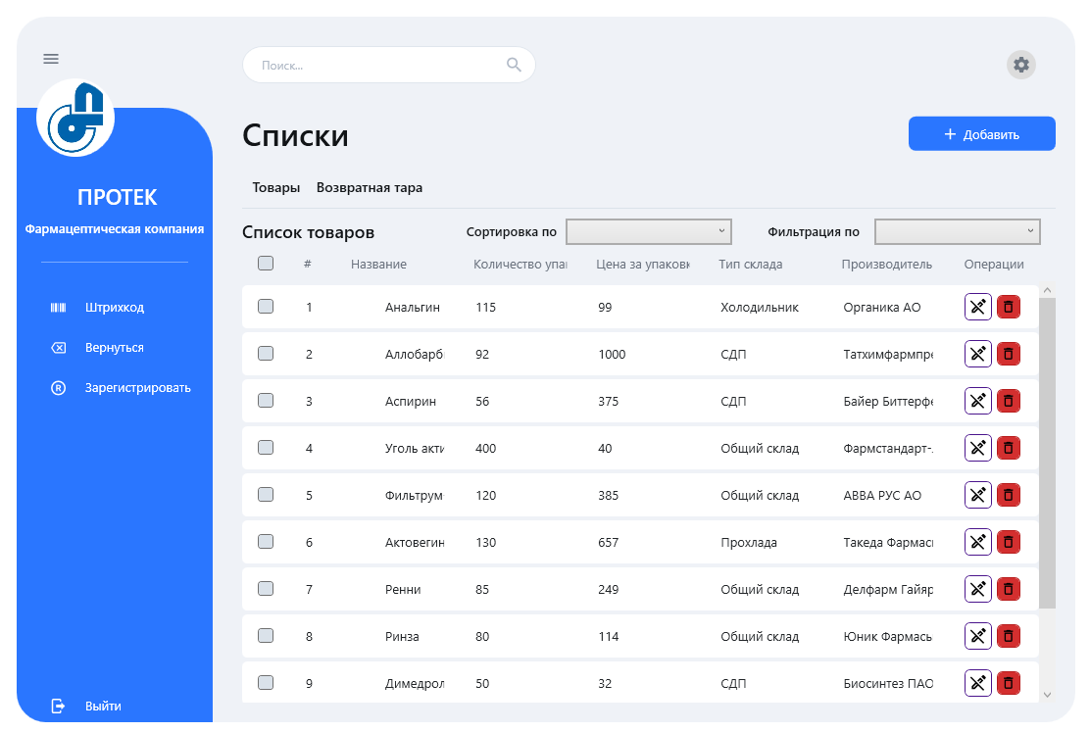
Пример использования: главное меню пользователя «Работник склада»
Рисунок 10. Главное окно
19

Slide 20
Выводы
Основная цель достигнута – разработано новое программное обеспечение АИС “Склад фармацевтической компании”.
Перспективы развития:
автоматическое формирование штрихкодов по данным заказа;
добавление возможности отслеживания заказа;
добавление новых групп пользователей с новыми правами и возможностями.
20

Slide 21
СПАСИБО ЗА ВНИМАНИЕ
21

